Slide 1
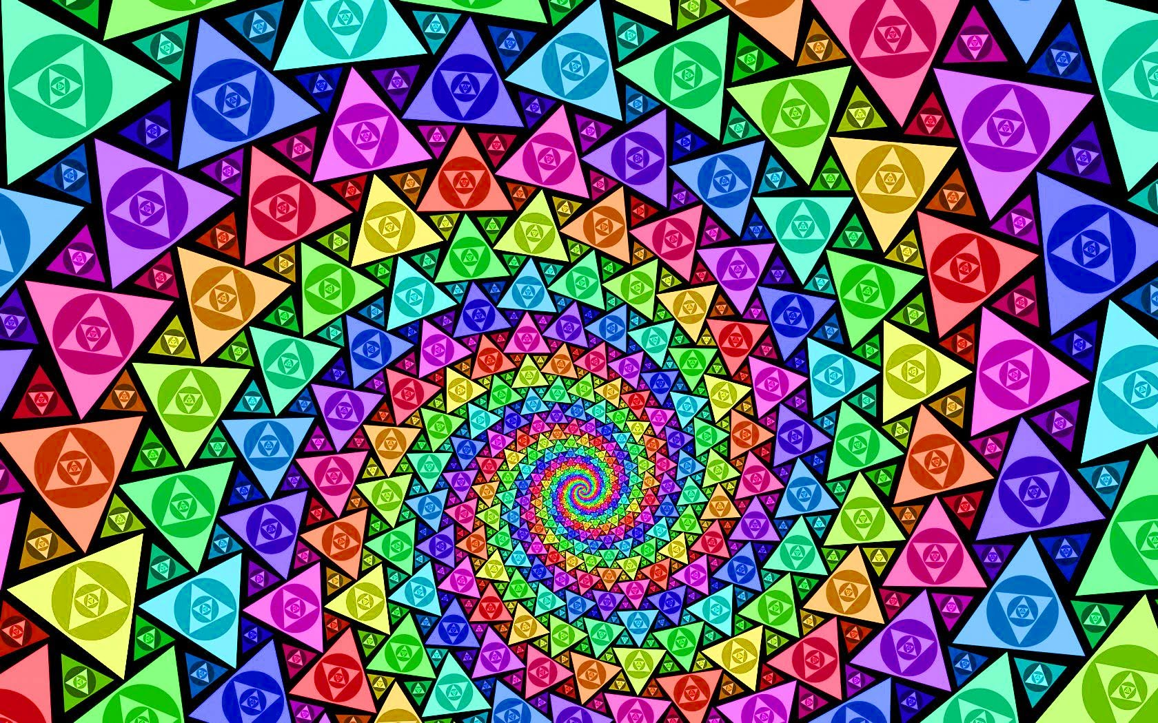



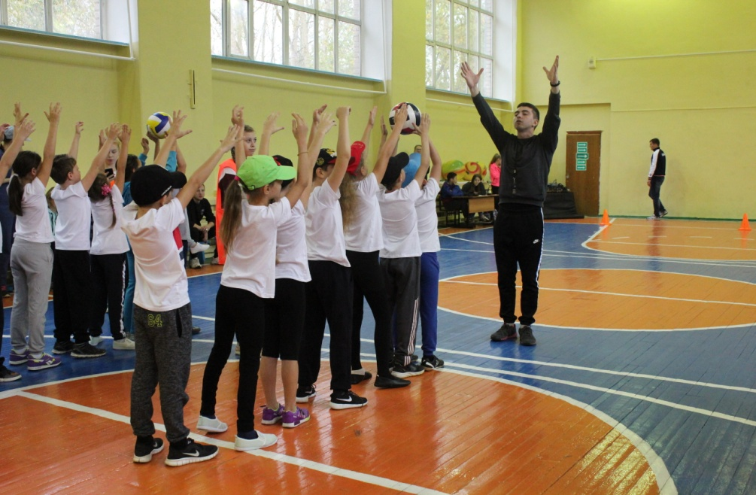
Встречайте новый дизайн газеты!
ШКОЛЬНЫЙ
ИНФОРМАЦИОННЫЙ
КАЛЕЙДОСКОП
В номере:
Будни школы (с.2)
Дню матери посвящается (с. 6)
«РДШ – твой путь к успеху!» (с.3)
Книжные новинки – прочти это первым! (с.5)
«Неделя здоровья» или как мы провели время весело и с пользой (с.4)
Весёлая минутка в перемену (с.8)

Slide 2

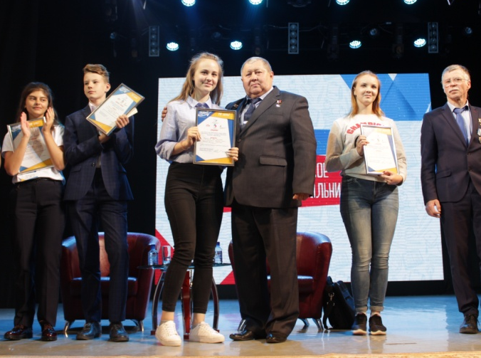
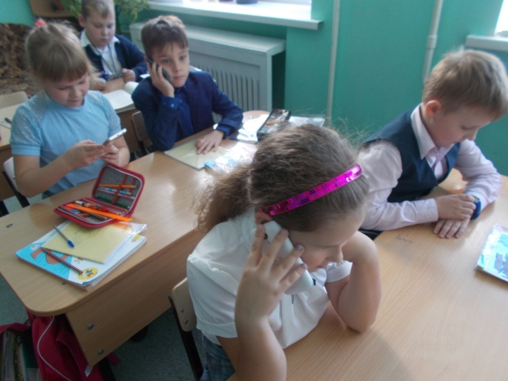
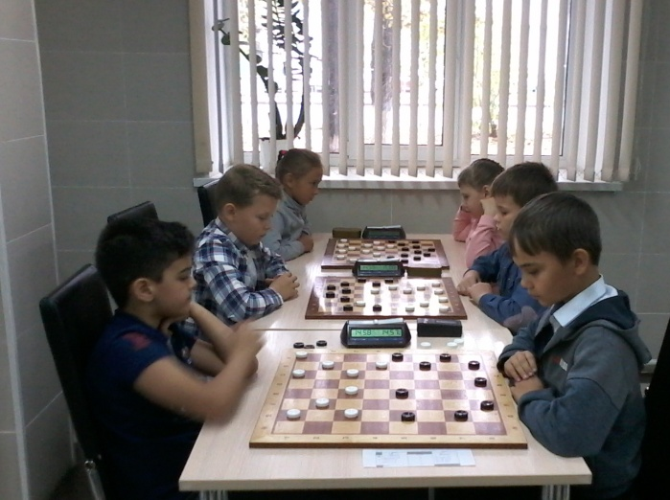
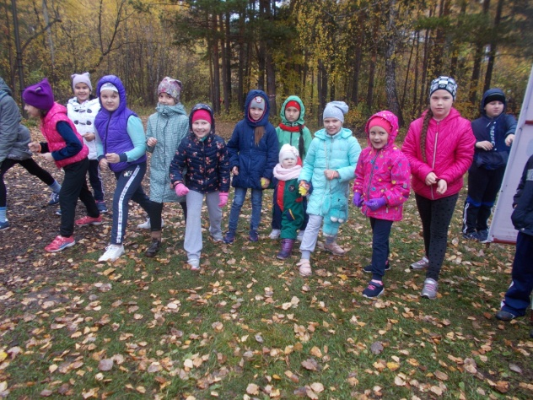
В ФОКУСЕ
Городской слёт «Лидер»
Дворец «Пионер» в десятый раз собрал лидеров со всей Тюменской области. В этом году за звание идущего впереди поборолись 40 ребят в возрасте
от 11 до 29 лет.
В конкурсе приняла участие ученица 11 А класса нашей школы.
Наша ученица получила спецприз – номинацию «Признание коллег».
«Позвони бабушке!»
1 октября Ребята 2 «В» класса приняли участие в акции «Позвони бабушке».
«Бабушка, бабушка,
Бабушка моя.
Бабушка, бабушка,
С праздником тебя!»
«Чудо шашки»
Наша школа принимала участие в областных соревнованиях «Чудо шашки». Поздравляем воспитанников дошкольного отделения, занявших четвертое место в городском шашечном турнире среди детей 5-7 лет.
День здоровья
6 октября в экопарке «Затюменский» проходил городской День здоровья. Ребята 1В, 2В, 3В, 4В вместе с родителями приняли участие. Поспорили с погодой(был дождь) и победили! Получили заряд энергии, бодрости, хорошего настроения.
2

Slide 3


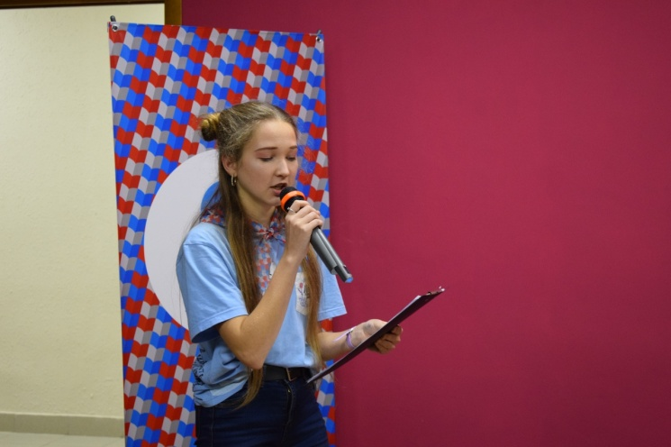
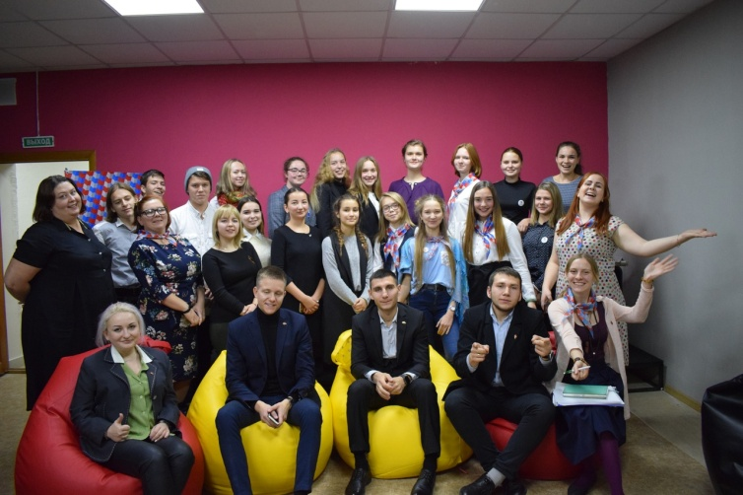
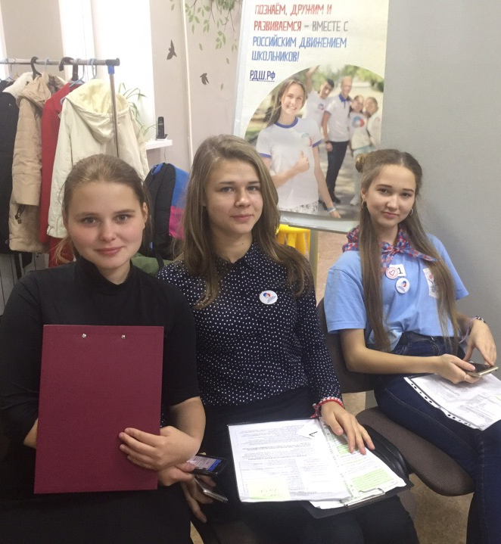
С места событий
«РДШ – твой путь к успеху»
В Тюмени прошел очный этап городского конкурса школьных проектов "РДШ -твой путь к успеху"
Защищали свои проекты 15 участников, представители 7 образовательных учреждений города.
Команда экспертов, в которую вошли общественные деятели, члены Молодежной Администрации города Тюмени: Юлия Стафеева, Артем Харченко, Наталья Котельникова, Федор Маслов, Вадим Сергиенко, - подвела итоги и выявила идеи, которые получат грантовую поддержку в размере 10 000 рублей.
Победителями стали учащиеся 5 школ города. В числе победителей и наша школа с проектом «Мы вместе!», который реализуют учащиеся 9 классов.
Основная идея проекта – проведение комплекса мероприятий для успешной социализации детей с ОВЗ. Обеспечение равного доступа к получению образования в образовательном учреждении и создание необходимых условий для социальной адаптации всеми без исключения детьми независимо от их индивидуальных особенностей, психических и физических возможностей.
Не маловажным аспектом проекта является и развитие навыков soft-skills у организаторов проекта (активистов РДШ).
Желаем удачи в реализации ваших проектов!
3

Slide 4

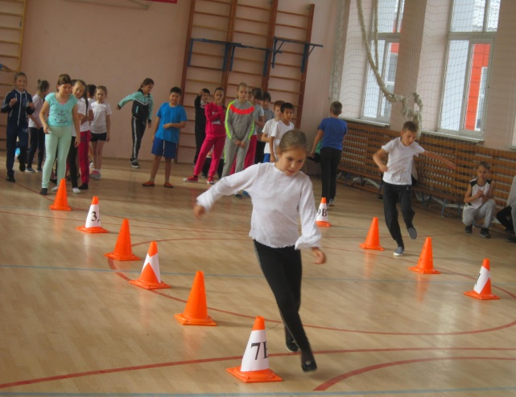
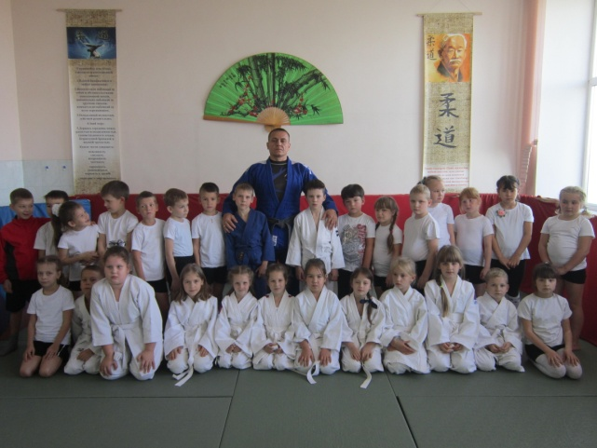
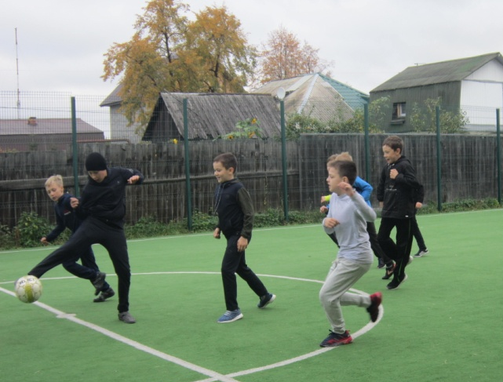
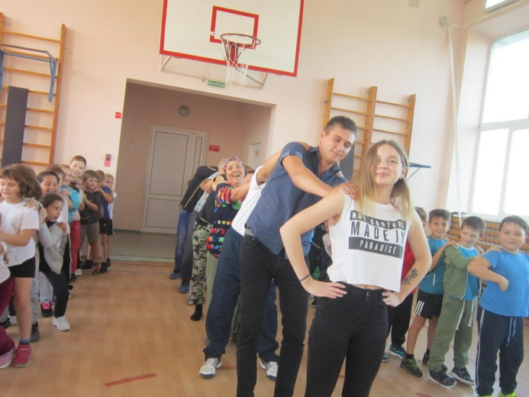
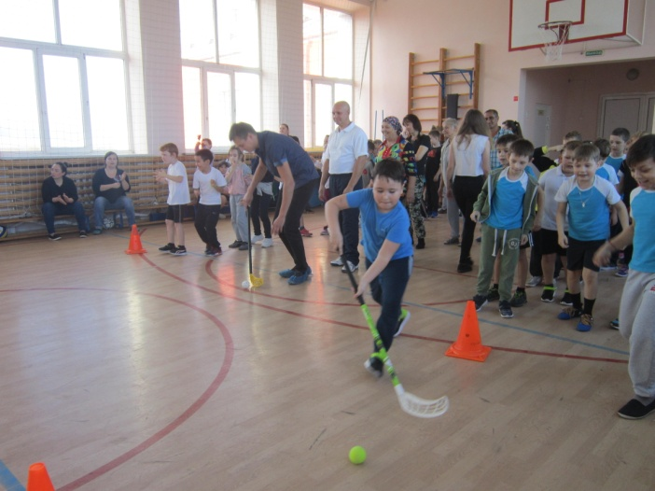
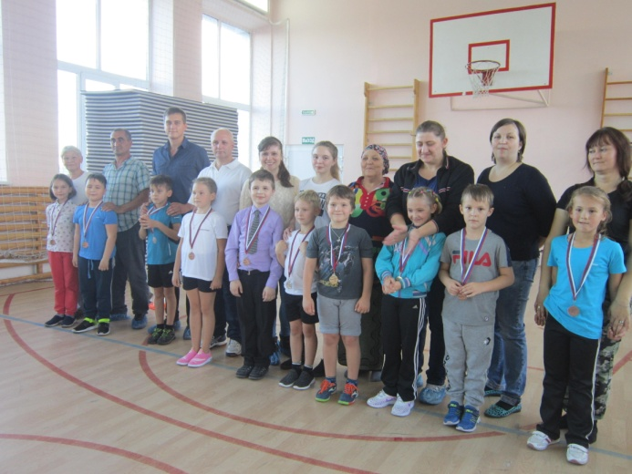
СПОРТ
Неделя здоровья
С 1 октября в нашей школе проходит неделя здоровья. Много спортивных мероприятий для учащихся проводятся как в зале, так и на школьном стадионе. Ребята принимают активное участие. Молодцы! Так держать.
Весёлые старты
В нашей школе прошли соревнования «Мама, папа, я и бабушка моя», посвященные дню Пожилого человека.
С большим удовольствием в «Веселых стартах» принимали участие родители учащихся 2-х классов. Получили заряд хорошего настроения, положительных эмоций, радовали своих детей и радовались сами, как дети. Молодцы!
4

Slide 5

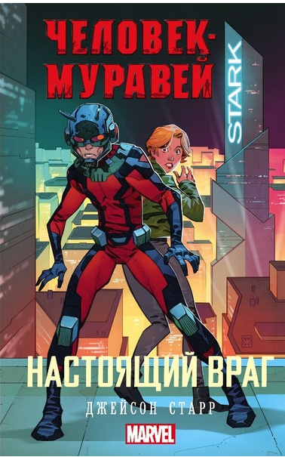
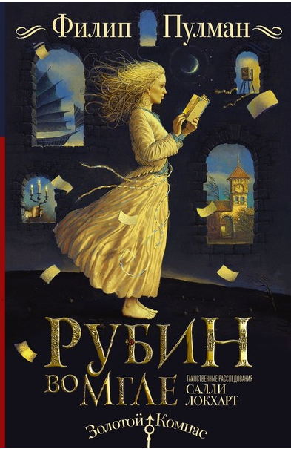
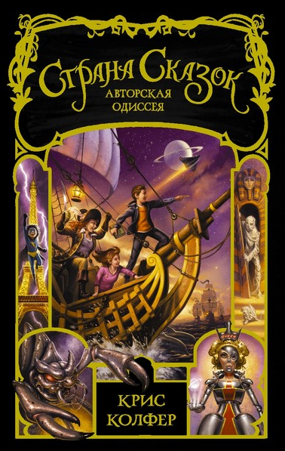
Книжная полка
Топ книжных новинок
Настоящее имя супер-героя, скрывающегося под маской Человека-муравья – Скотт Ленг. У него есть дочка Кесси, она ходит в старшую школу. Для Скотта нет ничего дороже своего ребенка. И тут вдруг возникает угроза именно для нее: из тюрьмы сбежал бывший подельник Скотта. Теперь есть опасность, что он будет охотиться не на самого Человека-муравья, а на его дочку. Сможет-ли Скотт защитить ее? Какой ценой?
«Человек-Муравей: настоящий враг» — роман Джейсона Старра, созданный по мотивам мира супергероев MARVEL.
Главная героиня книги – 16-летняя Салли Локхарт, девушка, на которую хотели быть похожи многие девочки. Она необыкновенно красива, умеет скакать на лошади и метко стреляет из револьвера, и даже разбирается в бизнесе получше некоторых взрослых. Правда, литературу, совсем не знает. Как и языки, и музыку. Но это всё наживное. Салли – рано осталась сиротой – ее отец погиб при загадочных обстоятельствах. Теперь опасность грозит и ей тоже. Сумеет –ли она спастись, зависит только от нее – сумеет ли Салли разгадать страшную тайну, нависшую над ней.
«Рубин во мгле», автора Филиппа Пулмана, имеет сюжет полный интриг, немного мистики, тайны и много приключений.
Вот это противостояние! С одной стороны – Человек в маске, который собрал армию книжных злодеев, и взял в плен все королевские семьи. Он твердо намерен разделаться со всеми сказочными правителями и провозгласить себя великим императором всех королевств. С другой - Алекс и Коннор Бейли, которые понимают, что несметное войско Человека в маске им не победить. Ведь на его стороне злая ведьма Запада, Червонная королева и Капитан Крюк. Зато у ребят есть воображение – с его помощью они отправляются в путешествие по произведениям Коннера, чтобы собрать свою армию. На их стороне теперь пираты и киборги, супергерои и мумии.
Пятый роман цикла «Страна сказок» автора Крис Колфер, будет интересен как взрослым, так и детям
5

Slide 6



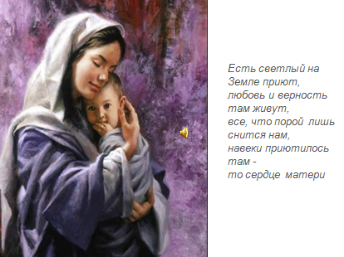
Тема номера
На протяжении 20 лет каждое последнее воскресенье ноября в России празднуют День матери. В этот день на улицах можно увидеть множество людей, которые с большим трепетом выбирают букеты и подарки для самого важного человека в жизни. У многих женщин в этот день горят глаза, а с лица не сходит улыбка, и дело не в цветах или подарках, а во внимании дорогих людей.
Впервые День матери в России отметили в 1998 году. В том же году было принято решение учредить этот праздник официально. День матери отмечают каждое последнее воскресенье ноября. На протяжении 20 лет мамы всех регионов России принимают поздравления и подарки от самых близких людей.
Во многих странах сохранились народные традиции и обычаи празднования Дня матери.
Например, американцы прикалывают к одежде гвоздики, при этом белый невинный цветок выбирают те, чьих матерей уже нет в живых, таким образом они чтят их светлую память.
Эстонцы приветствуют материей вывешенными на улицах городов флагами, а финны возлагают цветы к памятнику Матери-работницы, расположенному в Хельсинки. Примечательно, что этот памятник был установлен также
в День матери в 1996 году.
По данным социологических опросов День матери входит в пятерку самых любимых и важных праздников во многих странах. Удивляться тут нечему — сложно найти человека, который бы не почитал свою мать и не был бы ей благодарен за свое рождение.
6

Slide 7
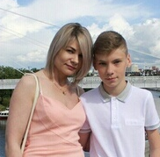
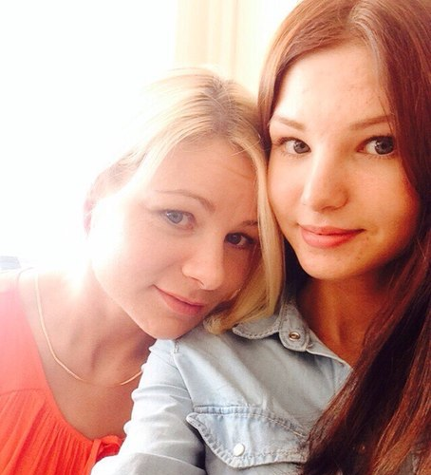
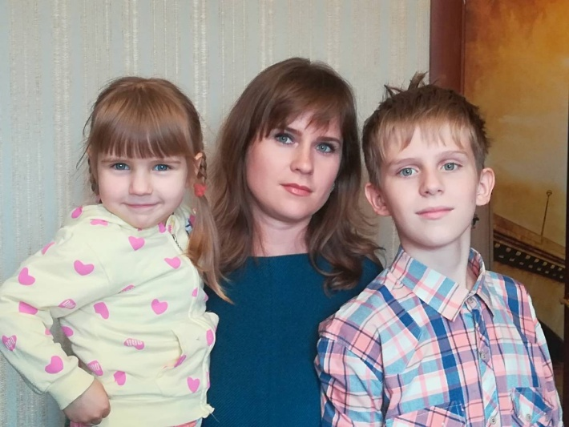
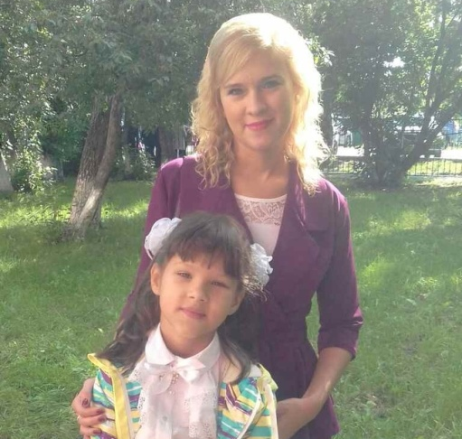
Какие они, мамы?
«Есть мамы добрые, есть строгие,
Защитницы и боязливые…
Но есть и мама, что от Бога –
Единственная и неповторимая»
В преддверии Дня матери, мы решили, выяснить, а какие мамы, наши любимые учителя?
Радионова Светлана Анатольевна,
учитель музыки, ИЗО, МХК
«В первую очередь я любящая мама. Я обожаю своих детей, и всё свободное от работы время стараюсь проводить с ними. Всей семьёй мы любим путешест-вовать, гулять, отдыхать на природе, ходить по магазинам.
Ни разу в жизни не прибегала к нака-заниям, считаю что, проблему нужно решать разговорами».
Смолина Юлия Евгеньевна, соц. педагог
«Я мама разная. Чаще строгая, но справедливая. Я не позволяю детям часто и долго капризничать, они должны знать меру во всем.
Я приучаю детей к тому, что, даже если ребенок что-то совершил, всегда можно исправить положение. Сломал игрушку – почини, если возможно, опоздал – в следующий раз, приходи заранее»
Филинова Олеся Владимировна, учитель истории
«Какая я мама? Вопрос непростой. Я бываю разной. Заботливой, доброй, отзывчивой, понимающей. Я стараюсь быть хорошей мамой для своей дочки и хочу, чтобы она выросла хорошим человеком. Да, бывают моменты, когда я сержусь и не хватает терпения, но мы преодолеваем непонимание и находим компромисс. Я очень люблю свою дочку, ведь для меня самое большое счастье – быть мамой! Полина для меня самый родной и любимый человечек!

Slide 8

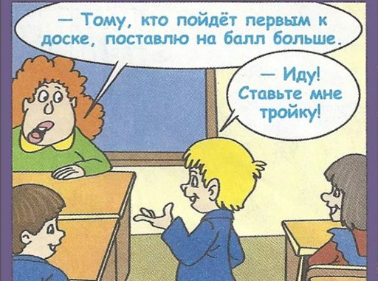
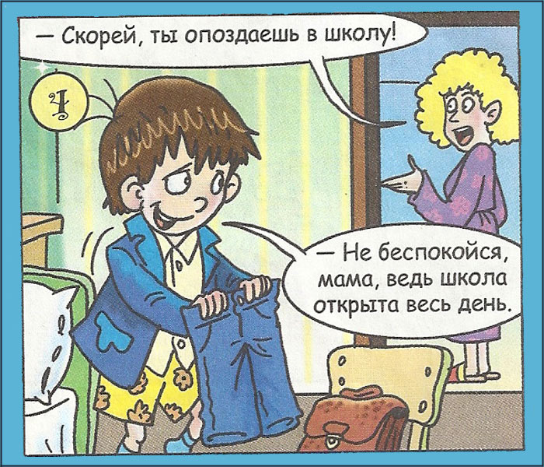


Перемена
Весёлая минутка
Шпаргалка на всю жизнь
Тираж: 33 экземпляра. Подписано в печать: 25.10.2018 г. Распространение только по школе №38.
Главный редактор: Костыгина Кристина Анатольевна

